Slide 1

SVĚTOVÁ POPULÁRNÍ
A ROCKOVÁ HUDBA
60. léta 20. století / 1. část
THE BEATLES
TEST

Slide 2
TEST
Název školy: Základní škola Francova Lhota
Autor: Mgr. Lada Martinková
Datum: 16. 1. 2013
Ročník: 8.
Tematická oblast: Světová populární a rocková hudba
Název: VY_32_INOVACE_12_60. léta 20. století/1. část – The Beatles - TEST
Číslo projektu: CZ.1.07/1.4.00/21.2506
Anotace: Žák si formou testu zopakuje učivo o skupině The Beatles.
Očekávaný výstup: Žák bude schopen správně zodpovědět všechny testové otázky.
Druh učebního materiálu: Pracovní prezentace.

Slide 3
TEST
1. otázka
Které město mělo na přelomu 50. a 60. let velký význam?
a, Londýn
b, Liverpool
c, Lisabon

Slide 4
TEST
2. otázka
Kolik členů měla světově známá skupina The Beatles?

Slide 5
TEST
3. otázka
Napiš jména všech členů skupiny The Beatles.

Slide 6
TEST
4. otázka
Napiš alespoň 5 věcí, které sis zapamatoval/a o skupině The Beatles.

Slide 7
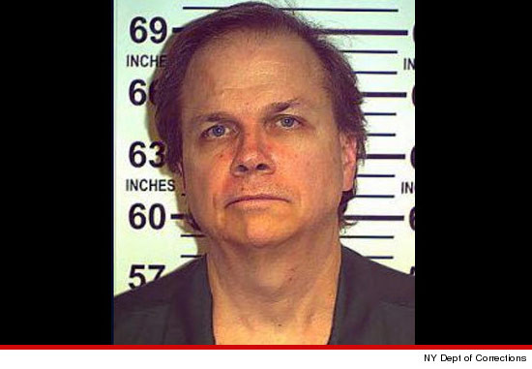
TEST
5. otázka
Proč je tento člověk spojován s členy skupiny The Beatles?

Slide 8
TEST
6. otázka
Jak se jmenuje tato velmi slavná píseň skupiny The Beatles?
http://www.youtube.com/watch?v=3t8MeE8Ik4Y

Slide 9
TEST
Řešení:
b
4
John Lennon, Ringo Starr, Paul McCartney, George Harrison
zpočátku hráli písně Elvise Presleyho, měli problémy se znalostí not, v roce 1960 poprvé vyjeli do zahraničí, napsali asi 200 písní
zavraždil Johna Lennona
Help me
Obrázek: http://www.feelnumb.com/2011/08/16/john-lennon-murderer-mark-david-chapmans-prison-inmate-information/

